Slide 1
VerbaAlpina: Projektpräsentation
http://www.verba-alpina.gwi.uni-muenchen.de
dhmuc-Workshop “Digitale Daten”, 28./29. Januar 2016

Slide 2
VerbaAlpina: Projektpräsentation
Übersicht
1) Grundidee
2) Eckdaten (administrativ)
3) Methode und Konzept
Arbeitsschritte
Typisierung
Crowd-Sourcing
4) Die Technik
5) Nachhaltigkeit

Slide 3
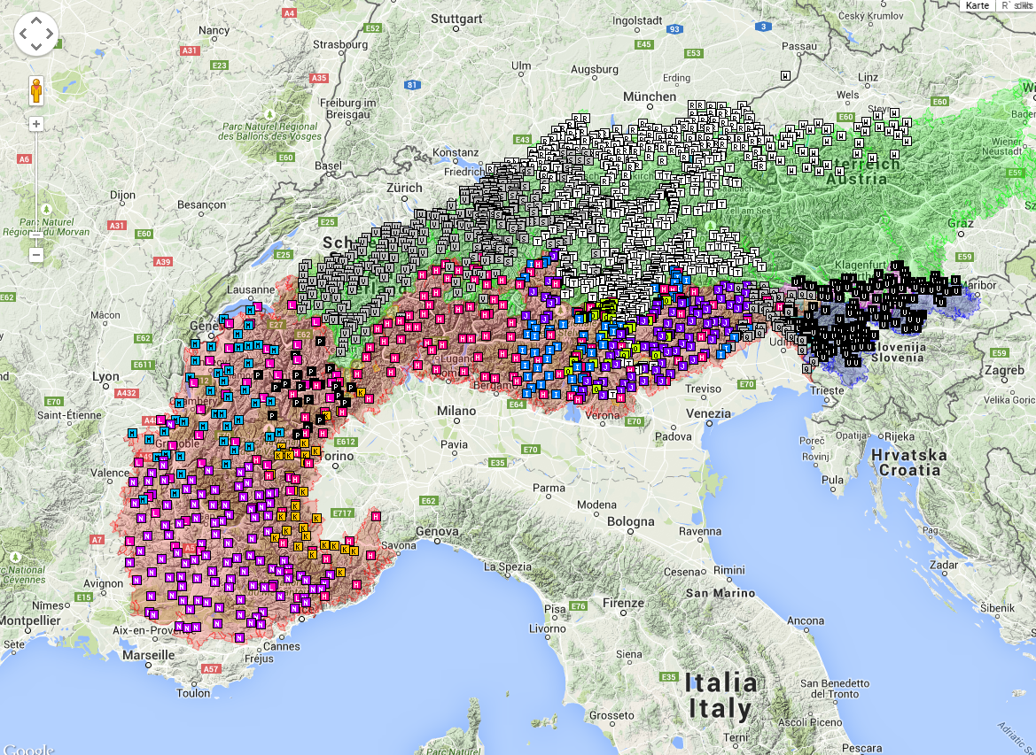
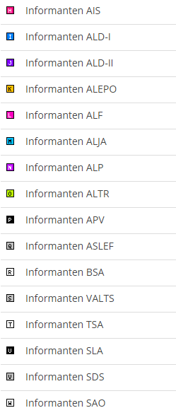
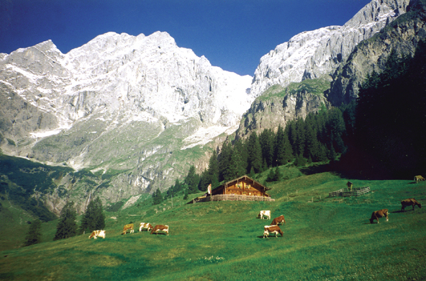
1) Grundidee
Das Untersuchungsgebiet: Homogen vs. heterogen
homogen:
naturräumlich
Lebensbedingungen
Wirtschaftsformen
…
http://vtg-krems.at/?attachment_id=493
heterogen:
Sprachlich
Politisch
Historisch
…
Notes:
Die Alpen
Homogen: Naturraum, Lebensbedingungen, Wirtschaftsformen (traditionell *und* modern: Almwirtschaft und Tourismus)
Foto: Man kann schwerlich sagen, ob das in F, D, A, CH oder SLO ist
Heterogen: sprachlich, politisch, historisch
Quelle Foto: http://vtg-krems.at/?attachment_id=493

Slide 4
1) Grundidee
Im Fokus
LEXIK
Bezeichnung ↔ KONZEPT → Raum & Zeit
(Phase 1: Almwirtschaft)
Notes:
Focus: Sprache, innerhalb der Sprache: Lexik
Vor dem Hintergrund
Wechselspiel zwischen Bezeichnung und Begriff bzw. Konzept

Slide 5
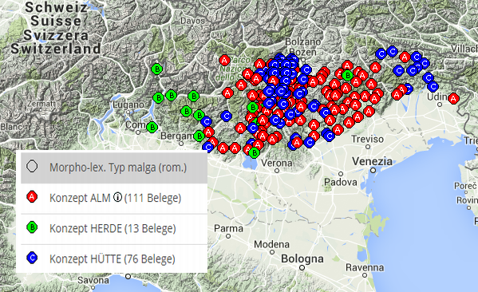
1) Grundidee
Semasiologische Perspektive, georeferenziert: Bezeichnung → KONZEPT
Bezeichnung | KONZEPT
malga | ALM
malga | ALMHÜTTE
malga | KUHHERDE
Vergleich:
Lexikon
Georeferenzierung → Verteilung im Raum
malga
Notes:
Focus: Sprache, innerhalb der Sprache: Lexik
Wechselspiel zwischen Bezeichnung und Begriff bzw. Konzept
Gewohnte Perspektive: die des Lexikons

Slide 6
1) Grundidee
Onomasiologische Perspektive, georeferenziert: KONZEPT → Bezeichnung
KONZEPT | Bezeichnung
ALMHÜTTE | bait (romanisch, maskulin)
ALMHÜTTE | baita (romanisch, feminin)
ALMHÜTTE | cascina (romanisch, f)
ALMHÜTTE | malga (romanisch, f)
Vergleich: Sprachatlas
Georeferenzierung → Verteilung im Raum
ALMHÜTTE
Notes:
Umgekehrte Perspektive: die des Sprachatlas

Slide 7
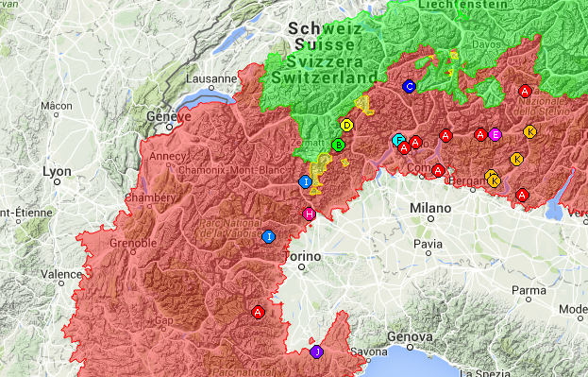
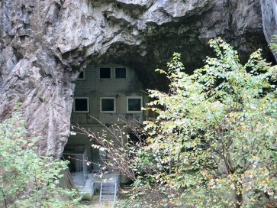
1) Grundidee
Die „dritte Dimension“: Die Sache / Der Referent / Das konkrete Objekt
KONZEPT
(immateriell: MILCH- UND KÄSEKELLER, SEPARATES HÄUSCHEN)
Bezeichnung
(morphologischer Typ: grotta [„krˈɔta“, AIS 1192_2, 143, Ala di Stura])
Referent
(materiell; konkrete, individuelle Instanz)
Foto: Claudine Remacle
Notes:
Rotzschlucht Käsekeller.JPG (https://commons.wikimedia.org/wiki/File:Rotzschlucht_K%C3%A4sekeller.JPG)

Slide 8
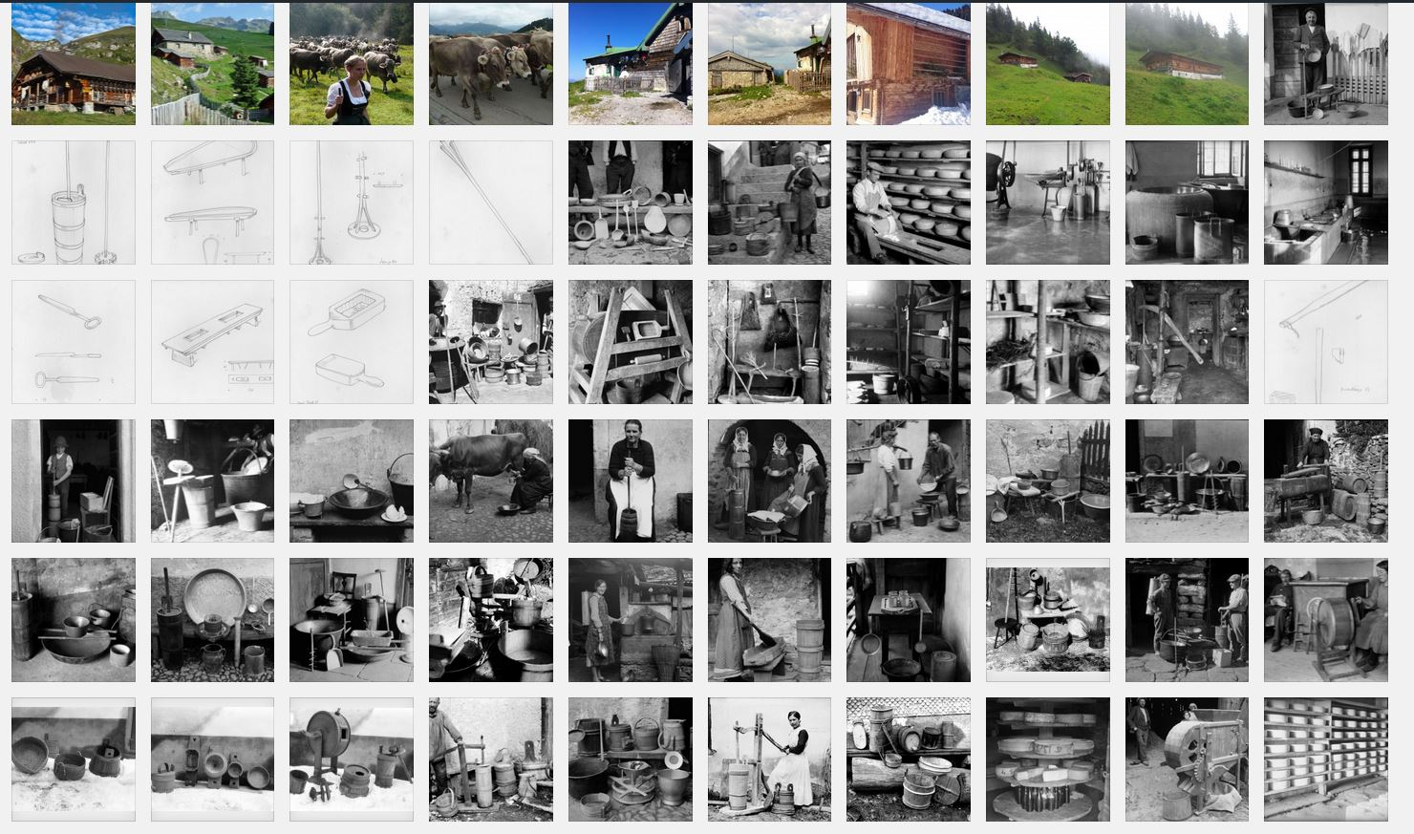
1) Grundidee
Mediathek (Sammlung von Referenten)
Sammlung von Abbildungen zu KONZEPTEN von VerbaAlpina
Systematische Verknüpfung der Bilder über Bezeichnungen mit KONZEPTEN
Notes:
Suche nach z.B. ALMHÜTTE liefert sämtliche Bilder, die mit diesem Konzept verbunden sind.

Slide 9
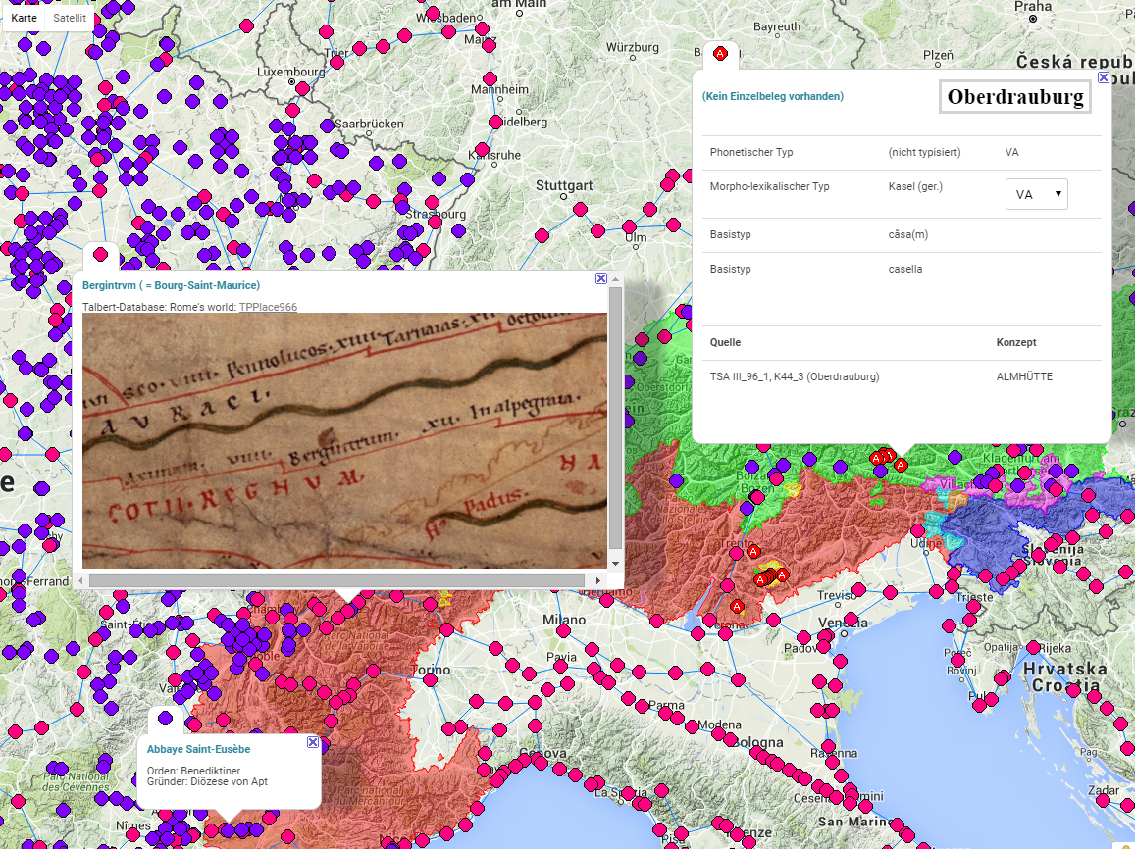
1) Grundidee
Erweiterter Kontext: Sprachexterne Daten (z.B. Geschichte)
Antike
Mittelalter
…
Beispiel
Kombination
Sprache:
Basistyp „casella“
Sprachextern:
Tabula Peutingeriana
Klöster

Slide 10
2) Eckdaten
Team: 10 Personen
Projektleitung
Prof. Dr. Thomas Krefeld (Institut für Romanische Philologie)
Dr. Stephan Lücke (IT-Gruppe Geisteswissenschaften)
MitarbeiterInnen
Susanne Oberholzer (wiss. Koordination, Germanistik/Romanistik)
Markus Kunzmann (Germanistik)
Aleksander Wiatr (Romanistik, Slowenisch)
Florian Zacherl (Informatik)
Mona Neumeier, Giorgia Grimaldi, Christina Mutter, Beatrice Colcuc (wissenschaftliche Hilfskräfte)
Notes:
Erwähnen, dass zahlreiche Kooperationspartner vorhanden

Slide 11
2) Eckdaten
DFG-Förderung
Förderung durch die DFG seit 2014 als “Langfristvorhaben“
1. Laufzeit: 2014–2017 (Perspektive bis 2025)
Kombination von (Geo-)Linguistik mit Digital Humanities
Projektphasen:
„Kultur“ (Almwirtschaft, volkstümliche Medizin, traditionelle Küche) (2014-2017)
„Natur“ (Landschaftsformationen, Wetter, Fauna, Flora) (2017-2020)
„Moderne Lebenswelt“ (Ökologie, Tourismus) (2020-2023)

Slide 12
2) Eckdaten
VA-Projektpartner
Derzeit 30 Projektpartner im In- und Ausland
Institutionen und Einzelpersonen
Datenaustausch im Rahmen konkreter Kooperationsvereinbarungen
Wissenschaftlicher Beirat

Slide 13
3) Methode und Konzept
Arbeitsschritte
Digitalisierung und strukturierte Erfassung von Sprachatlanten und Wörterbüchern mit georeferenziertem Sprachmaterial
Georeferenzierung (Lat/Long)
Abgleich und Übernahme von Sprachmaterial aus Partnerprojekten
Ergänzung, Ausgleich und Validierung des gesammelten Materials durch die „Crowd“

Slide 14
3) Methode und Konzept
Datenausgleich: Transkriptionssysteme (→ IPA)
IPA
(Referenz-transkription)
ˈont
ˈont
Beleg
2o1n1t
Quelle
(Ortschaft)
AIS 1207_1, 328
(Tramonti di Sotto)
ALD-II 850_1, 198
(Forni di Sopra)
Sprachatlas AIS
Partnerprojekt ALD

Slide 15
3) Methode und Konzept
Datenausgleich: Typisierung
Basistyp
tegia
tegia
tegia
tegia
Morph. Typ
(Referenztyp)
Lexikon
tegia
tegia
Teie(n)
Phon. Typ
taːiə
Äußerung
des Sprechers
tˈiːdzɑ
tˈeːʥɑ
?
Quelle
(Ortschaft)
AIS 1192_1, 27
(Latsch)
AIS 1192_1, 5
(Ems-Domat)
VALTS IV_73_1, T12
(St. Anton am Arlberg)
Notes:
Unterschiedliche Quellen liefern Material unterschiedlicher Qualität.
Italienischer Sprachatlas versus Vorarlberger Sprachatlas

Slide 16
3) Methode und Konzept
Crowd-Sourcing I
Zweck: Ergänzung, Ausgleich und Validierung des gesammelten Materials
Wie erreichen wir die Crowd?
Netzwerk der Kooperationspartner
Kontakte zu Medien, Bildungseinrichtungen, Verbänden
Welche Daten wollen wir einheben?
Text
Bilder
Kommentare, Diskussionen

Slide 17
3) Methode und Konzept
Crowd-Sourcing II: Datenvalidierung
Wie werden die Daten der Crowd validiert?
Intrinsisch nach dem Prinzip der unabhängigen Quellen („einmal ist keinmal und zweimal ist immer“)
Durch Kompetenztests nach dem Vorbild des Zooniverse-Projekts (https://www.zooniverse.org/)
Bildung einer „community“ durch Vergabe von Useraccounts

Slide 18
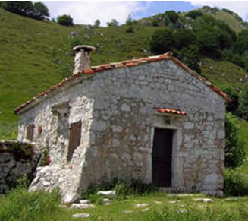
3) Methode und Konzept
Crowd-Sourcing III: Frage aus onomasiologischer Perspektive
Entwurf
Helfen Sie uns!
Und der Wissenschaft!
Webseite
Smartphone App
Wie bezeichnen Sie den Begriff
ALMHÜTTE?
Almhütte
Tegia
Malga
Hütte
Andere Bezeichnung?

Slide 19
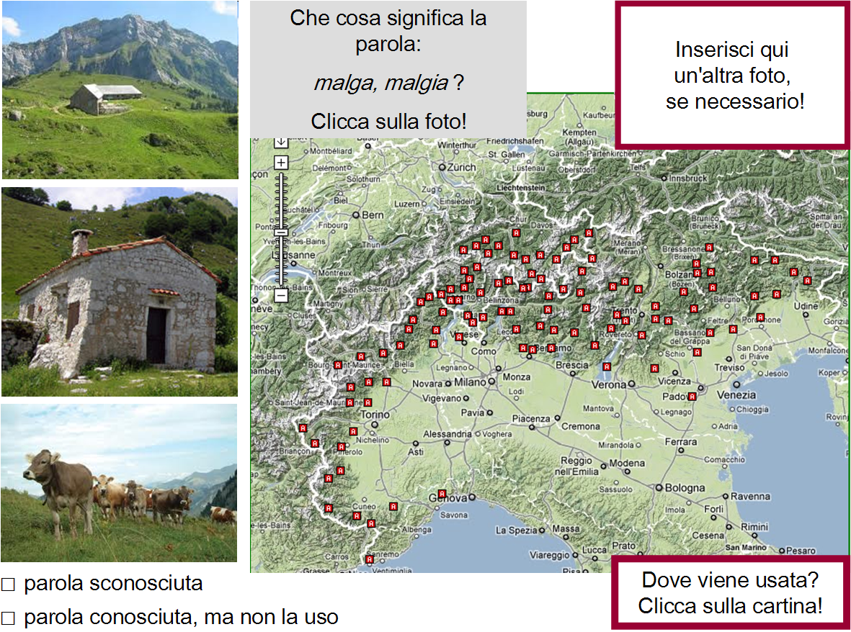
3) Methode und Konzept
Crowd-Sourcing IV: Frage aus semasiologischer Perspektive
Entwurf
Che cosa significa la parola
malga
?
Clicca sulla foto
ALMGELÄNDE
ALMHÜTTTE
HERDE

Slide 20
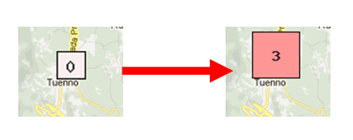
3) Methode und Konzept
„Einmal ist kein Mal und zweimal ist immer!“
Crowd-Sourcing V: Datenvalidierung

Slide 21
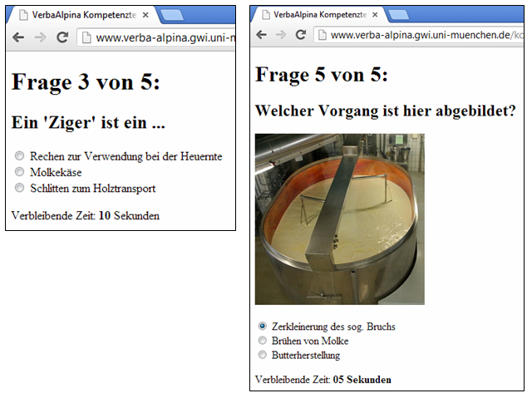
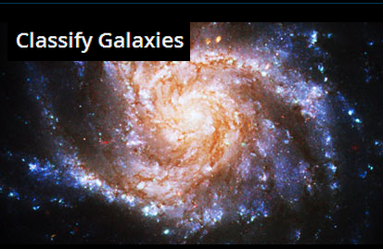
3) Methode und Konzept
Crowd-Sourcing VI: Datenvalidierung - Kompetenztest
Idee: http://www.galaxyzoo.org/

Slide 22
3) Methode und Konzept
Multifunktionales Portal
Datensammlung
Datenpräsentation
Forum für Diskurs zwischen Wissenschaftlern und Laien gleichermaßen
Publikation

Slide 23
4) Technik
Die Technik
Ausschließlich Webtechnologie
Backend: MySQL-Datenbank
Frontend: Wordpress (PHP)
Google Maps (Javascript)

Slide 24
5) Nachhaltigkeit
Nachhaltigkeit (und Nachnutzbarkeit)
Institutionelle Einbettung: ITG der LMU; UB; LRZ
Datenversionierung
Backups und Archivierung (z.B. Clarin-D, LRZ)
Dokumentation (Rubrik „Methodologie“)
Aufnahme in Kataloge, z.B der DNB (persistente Netz-Adressen)
Probleme / Desiderate: langfristige Erhaltung der interaktiven Weboberfläche (Lebensdauer nach Abschluss der Entwicklungsarbeiten ca. 5 Jahre; abhängig von Fortentwicklung der Serversoftware – kein spezifisches VA-Problem)

Slide 25
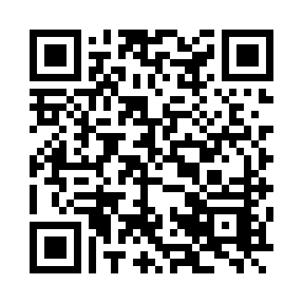
Danke für Ihre Aufmerksamkeit!
www.verba-alpina.gwi.uni-muenchen.de

